Slide 1


Slide 2






تعيين تلميذ(ة) للإجابة
توجيهات و شرح التعليمات
عرض فيديو
المرور بين الصفوف للمساعدة و تصحيح الإنجازات
عمل في ثنائيات
نهاية الشريط، المرور إلى الشريحة الموالية.

Slide 3

تنظيم حصص الأسبوع التربوي
اليوم 3 -
اليوم 1 -
أنشطة اعتيادية
الطلاقة / التحدث
القراءة/ الفهم
البنيات اللغوية
أنشطة اعتيادية
الطلاقة / التحدث
وضعية تقويمية
اليوم 2 -
اليوم 4 -
أنشطة اعتيادية
الطلاقة / التحدث
القراءة / الفهم
الكتابة
أنشطة اعتيادية
الطلاقة / التحدث
القراءة / المعجم
البنيات اللغوية
اليوم 6 -
اليوم 5 -
أنشطة اعتيادية
الطلاقة / التحدث
القراءة / الفهم
الكتابة
أنشطة اعتيادية
الطلاقة / التحدث
القراءة / الفهم
الكتابة

Slide 4







هيكلة حصة اليوم
-01 انشطة اعتيادية
نشيد : «النخلة»
- 02الطلاقة/ التحدث
تقويم فردي لمهارتي الطلاقة والتحدث؛
قراءة النص "رحلة إلى المدينة " ونقل الفقرة الثالثة بخط جميل.
- 03القراءة/ الفهم
قراءة نص" حبة القمح" قراءة جهرية واستثمار استراتيجيات الفهم.
- 04تمارين كتابية
تركيب جمل فعلية.

Slide 5

عند نهاية الحصة
على الأقل 80 % من المتعلمين سيكونون قادرين على:
تقويم الطلاقة والتحدث؛
قراءة نص "حبة القمح" قراءة جهرية / استثمار إستراتيجيات الفهم؛
تركيب جمل فعلية بالترتيب.

Slide 6

افتتاح الحصة
افتتاح الحصة
الترحيب وتدبير السلوك؛
الأنشطة الاعتيادية: نشيد «النخلة»

Slide 7



مرحبا بكم . سننطلق في حصة اللغة العربية .
اختـتام الحــصة
تمارين كتابية
القراءة / الفهم
الطلاقة /التحدث
افتتاح الحصة

Slide 8



قبل أن نبدأ حصة اليوم سأخبركم عن شروط الحصول على نجمة التميز.
في كل حصة سيفوز ثلاثة منكم بالنجمة.
اختـتام الحــصة
تمارين كتابية
القراءة / الفهم
الطلاقة /التحدث
افتتاح الحصة
أُنْصِتُ وأَنْتَبِهُ جَيِّداً لِلدَّرْسِ.
دونَ أَن أَقِف، أَرْفَعُ أُصْبُعي لِلْإجابَةِ.

Slide 9


قبل أن نبدأ حصة اليوم سأخبركم عن شروط الحصول على نجمة التميز.
في كل حصة سيفوز ثلاثة منكم بالنجمة.
اختـتام الحــصة
تمارين كتابية
القراءة / الفهم
الطلاقة /التحدث
افتتاح الحصة

Slide 10

ننشد معا
اختـتام الحــصة
تمارين كتابية
القراءة / الفهم
الطلاقة /التحدث
افتتاح الحصة

Slide 11
أنشدوا
اختـتام الحــصة
تمارين كتابية
القراءة / الفهم
الطلاقة /التحدث
افتتاح الحصة

Slide 12
الكفايات المعنية بالاختبار – المستوى 2
تقويم فردي لمهارة الطلاقة (,LF2 ) ؛
تقويم فردي لكفاية التحدث (PO1, PO2)؛

Slide 13
توجيهات عامة
1.يفصل الأستاذ(ة) الحاسوب عن شاشة العرض أثناء التمرير الفردي؛
2. يعرض الأستاذ(ة) نص تقويم الطلاقة للمتعلم ليقرأه ثم يدون النتائج على شبكة التفريغ؛
3. يعرض الأستاذ(ة) إحدى وضعيات تقويم التحدث للمتعلم ثم يدون النتائج على شبكة التفريغ.

Slide 14
توجيهات عامة
يختار الأستاذ يوميا 6 تلاميذ من أجل تمرير الروائز الفردية (التحدث+ الطلاقة) خلال الأسبوع الخامس؛
إعداد جانب من الفصل الدراسي لتمرير الفردي؛
الحرص على خلق بيئة آمنة لتمرير الروائز؛
تمرير رائزي التحدث والطلاقة بالتتابع وبشكل فردي في جلسة واحدة مع كل تلميذ(ة)؛
تغيير فقرات الطلاقة ووضعيات التحدث من يوم إلى آخر؛
أثناء التمرير يشتغل باقي التلاميذ على نص: رحلة إلى المدينة (ص 64)، من خلال توجيههم إلى ما يلي:
قراءة النص قراءة صامتة؛
نقل فقرات النص على دفاترهم بخط جميل.

Slide 15
نشاط تشغيل التلاميذ

Slide 16

خذوا كراساتكم (الصفحة 64) ودفاتر المنزل . اقرؤوا النص جيدا ثم انقلوا الفقرة الثالثة بخط جميل.
اختـتام الحــصة
تمارين كتابية
القراءة / الفهم
الطلاقة /التحدث
افتتاح الحصة

Slide 17
الطلاقة
تمرير فردي
قراءة 10 كلمات بدقة؛

Slide 18
دليل تمرير رائز الطلاقة 1
يعرض الأستاذ(ة) سلسلة الكلمات و فقرة الطلاقة على شاشة الحاسوب؛
يذكر الأستاذ(ة) المتعلم(ة) أن عليه (ها) قراءة الفقرة بدقة واسترسال؛
يمنح المتعلم(ة) 30 ثانية لملاحظة الفقرة قبل البدء في القراءة؛
يقرأ المتعلم (ة) الفقرة بدقة واسترسال؛
يسجل الأستاذ(ة) على مذكرته الخاصة عدد الأخطاء المرتكبة سواء في الدقة أو الاسترسال؛
يدون الأستاذ (ة) نتيجة كل مؤشر والنقطة الإجمالية على البطاقة الخاصة بتفريغ النتائج.
ملاحظتان:
إذا تدارك المتعلم(ة) (دون أي مساعدة) قراءة كلمة، لا تحتسب خطأ؛
إذا توقف المتعلم أمام كلمة لمدة تزيد عن 5 ثواني يطلب منه مواصلة القراءة.
يتوقف الإجراء بعد انتهاء مدة 90 ثانية. وإن لم يكمل المتعلم قراءة الفقرة.

Slide 19
معايير تصحيح رائز الطلاقة
الرمز | المؤشرات |  | التنقيط
LF2 | الدقة | إذا قرأ الفقرة مرتكبا أقل من 3 أخطاء. | 7ن
 |  | إذا قرأ الفقرة مرتكبا بين 4 إلى 8 أخطاء. | 5ن
 |  | إذا قرأ الفقرة مرتكبا أكثر من 9 أخطاء. | 3ن
 | الاسترسال | إذا قرأ المتعلم(ة) الفقرة باسترسال. | 3ن
 |  | إذا قرأ المتعلم(ة) الفقرة باسترسال مع التوقف على الأكثر لثلاث مرات. | 2
 |  | إذا قرأ المتعلم قراءة متقطعة. | 1ن
المجموع |  |  | 10ن

Slide 20
الطلاقة
تمرير فردي
قراءة فقرة بدقة واسترسال.

Slide 21
اقرأ الفقرة بدقة واسترسال
اختـتام الحــصة
تمارين كتابية
القراءة / الفهم
الطلاقة /التحدث
افتتاح الحصة
أَسْكُنُ في قَرْيَةٍ صَغيرَةٍ وَجَميلَةٍ.
فيها بُيوتٌ بَسيطَةٌ وَحُقولٌ واسِعَةٌ.
تُحيطُ بِها أَشْجارٌ كَثيفَةٌ وَجِبالٌ شامِخَةٌ.
أَذْهَبُ إِلى ٱلْمَدْرَسَةِ كُلَّ يَوْمٍ مَشْياً عَلى ٱلْأَقْدامِ.
قَرْيَتي هادِئَةٌ وَنَظيفَةٌ. فيها مَسْجِدٌ وَمَدْرَسَةٌ وَسوقٌ أُسْبوعِيٌّ.

Slide 22
التحدث
تمرير فردي
المشاركة في حوار بتوظيف الأفعال الكلامية المدرسة

Slide 23
دليل تمرير رائز التحدث
ينجز تقويم التحدث (المشاركة في حوار وأخذ الكلمة) مباشرة بعد تقويم الطلاقة؛
يعرض الأستاذ(ة) وضعية من بين الوضعيات المقترحة (وضعية في كل يوم)؛
يقرأ الأستاذ(ة) الوضعية على المتعلم(ة) ويتأكد من فهمه (ها) للتعليمة؛
يمنح الأستاذ (ة) للمتعلم(ة) 30 ثانية للتفكير قبل البدء في التحدث ثم ينصت لجوابه في حدود دقيقتين؛

Slide 24
دليل تمرير رائز التحدث(تتمة)
يدون الأستاذ (ة) نتيجة كل مؤشر والنقطة الإجمالية على البطاقة الخاصة بتفريغ النتائج بناء على معايير التحكم؛
يسجل الأستاذ(ة) لاحقا النقطة الإجمالية على دفتر الكفايات ويعبئ النقط على منظومة مسار.
ملاحظة : إذا كان المتعلم(ة) مسترسلا في الإنتاج، لا بأس في تجاوز المدة المخصصة له بقليل.

Slide 25
معايير تصحيح رائز التحدث
الرمز | المؤشرات |  | التنقيط
PO1 | المشاركة في حوار للتعبير عن مرافق الحي في القرية أو المدينة. | إذا أجاب المتعلم(ة) عن السؤالين : أين يسكن؟ وما المرافق الموجودة في حيه؟( يسمح ببعض الأخطاء)؛ | 10ن | على 10
 |  | إذا أجاب المتعلم(ة) عن السؤالين وذكر مرفقين من مرافق الحي مع ارتكاب بعض الأخطاء؛ | 7,5ن
 |  | إذا أجاب المتعلم(ة) عن سؤال واحد. مع ارتكاب بعض الأخطاء | 5ن
 |  | إذا حاول الإجابة عن الأسئلة لكن إجابته كانت بعيدة عن المنتظر. | 3ن

Slide 26
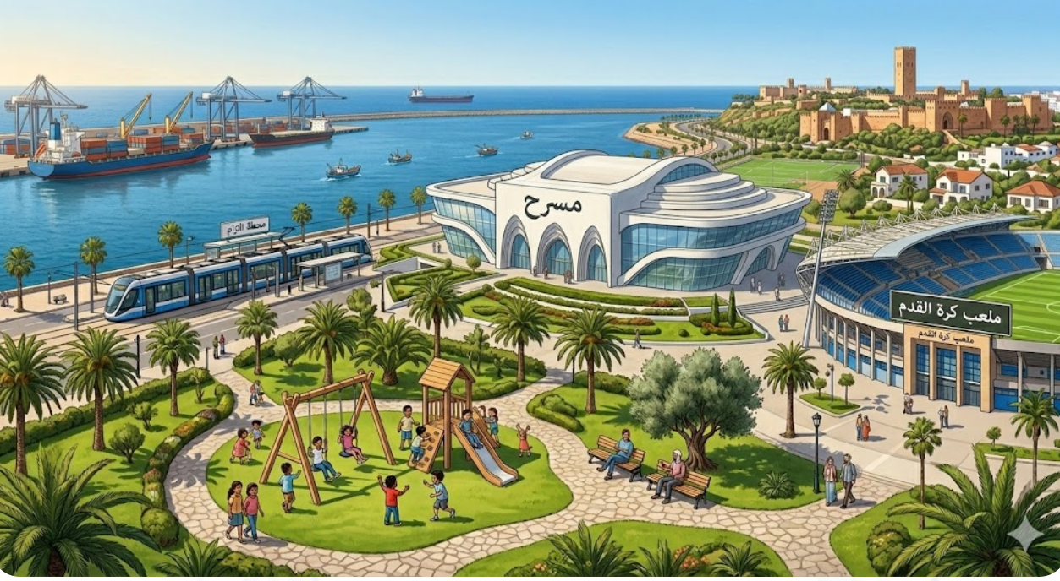


أنا سألعب دور صديقٍ لك. سنجري حوارا – أنا أسأل وأنت تجيب. يمكنك الاستعانة بالمشهد.
اختـتام الحــصة
تمارين كتابية
القراءة / الفهم
الطلاقة /التحدث
افتتاح الحصة
أَيْنَ تَسْكُنُ؟
أَسْكُنُ في ...............................
ما ٱلْمَرافِقُ ٱلْمَوْجودَةُ في حَيِّكَ؟
في حَيِّي ................................

Slide 27
التحدث
تمرير فردي
أخذ الكلمة لإنتاج نص شفهي باعتماد مشاهد؛

Slide 28
معايير تصحيح رائز التحدث
الرمز | المؤشرات |  | التنقيط
PO2 | أخذ الكلمة لوصف فصل من فصول السنة والأنشطة التي يمكن القيام بها باعتماد مشاهد | إذا ذكر 3 مظاهر على الأقل تميز فصل من فصول السنة الأربعة؛ | 4ن | على 10
 |  | إذا ذكر الأنشطة التي يمكن القيام بها خلال فصل من الفصول الأربعة؛ ( ولو ذكر نشاطا واحدا) | 4ن
 |  | إذا عبر المتعلم(ة) بلغة سليمة؛ (يسمح ببعض الأخطاء البسيطة) | 2ن

Slide 29

لاحظ المشاهد – اختر فصلا تفضله ثم تحدث عن: ماذا تَرى في الطَّبيعَةِ خِلالَهُ؟ (3 مظاهر على الأقل)
و ماذا تُحِبُّ أَنْ تَفْعَلَ فيهِ؟ يمكنك أن تتحدث عن مظاهر أخرى غير موجودة في هذه المشاهد.
اختـتام الحــصة
تمارين كتابية
القراءة / الفهم
الطلاقة /التحدث
افتتاح الحصة

Slide 30

القراءة / الفهم
القراءة/ الفهم
قراءة نص" حبة القمح" قراءة جهرية
استثمار إستراتيجيات الفهم

Slide 31

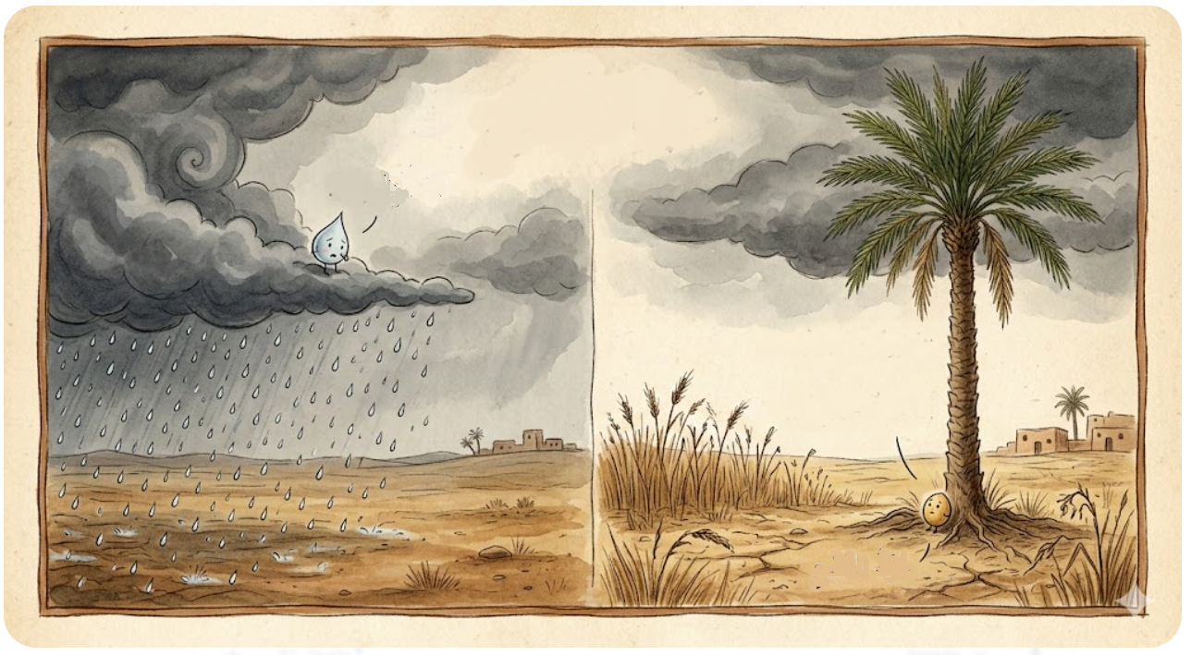
اختـتام الحــصة
تمارين كتابية
القراءة / الفهم
الطلاقة/ التحدث
افتتاح الحصة
من يذكرنا بعنوان النص؟

Slide 32
اختـتام الحــصة
تمارين كتابية
القراءة / الفهم
الطلاقة/ التحدث
افتتاح الحصة
عنوان النص الذي درسنا في الحصة السابقة هو: حبة القمح
حَبَّةُ ٱلْقَمْحِ

Slide 33
اختـتام الحــصة
تمارين كتابية
القراءة / الفهم
الطلاقة /التحدث
افتتاح الحصة
تابعوا معي سأقرأ؟
حَبَّةُ ٱلْقَمْحِ
في يَوِمٍ غائِمٍ، بَقِيَتْ قَطْرَةُ مَطَرٍ مُتَمَسِّكةً بِغَيْمَةٍ سَوْداءَ. نَظَرَتْ حَوْلَها وَقالَتْ: اَلْمَطَرُ غَزيرٌ وَقَطَراتُ ٱلْمَطَرِ ٱلْأُخْرَياتُ تَنْزِلُ إِلى ٱلْأَرْضِ، كَيْ تَسْقِيَ ٱلزَّرْعَ وَٱلْإِنسانَ وَٱلْحَيَوانَ. وَأَنا قَطْرَةٌ صَغيرَةٌ لا أَزيدُ شَيْئاً وَلا أَنْقُصُ، فَلِماذا أُنْزِلُ؟ لَنْ أُنْزِلَ إِذَنْ.

Slide 34
اختـتام الحــصة
تمارين كتابية
القراءة / الفهم
الطلاقة /التحدث
افتتاح الحصة
من يقرأ؟
حَبَّةُ ٱلْقَمْحِ
في يَوِمٍ غائِمٍ، بَقِيَتْ قَطْرَةُ مَطَرٍ مُتَمَسِّكةً بِغَيْمَةٍ سَوْداءَ. نَظَرَتْ حَوْلَها وَقالَتْ: اَلْمَطَرُ غَزيرٌ وَقَطَراتُ ٱلْمَطَرِ ٱلْأُخْرَياتُ تَنْزِلُ إِلى ٱلْأَرْضِ، كَيْ تَسْقِيَ ٱلزَّرْعَ وَٱلْإِنسانَ وَٱلْحَيَوانَ. وَأَنا قَطْرَةٌ صَغيرَةٌ لا أَزيدُ شَيْئاً وَلا أَنْقُصُ، فَلِماذا أُنْزِلُ؟ لَنْ أُنْزِلَ إِذَنْ.

Slide 35
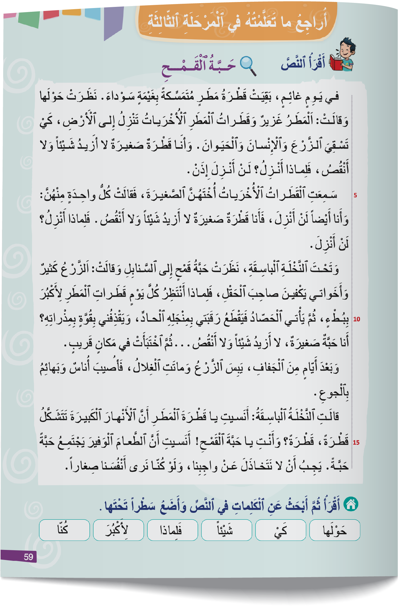
الآن؛ خذوا كراساتكم ص 59 - من يقرأ؟ من يواصل؟ تابعوا
اختـتام الحــصة
تمارين كتابية
القراءة / الفهم
الطلاقة /التحدث
افتتاح الحصة

Slide 36
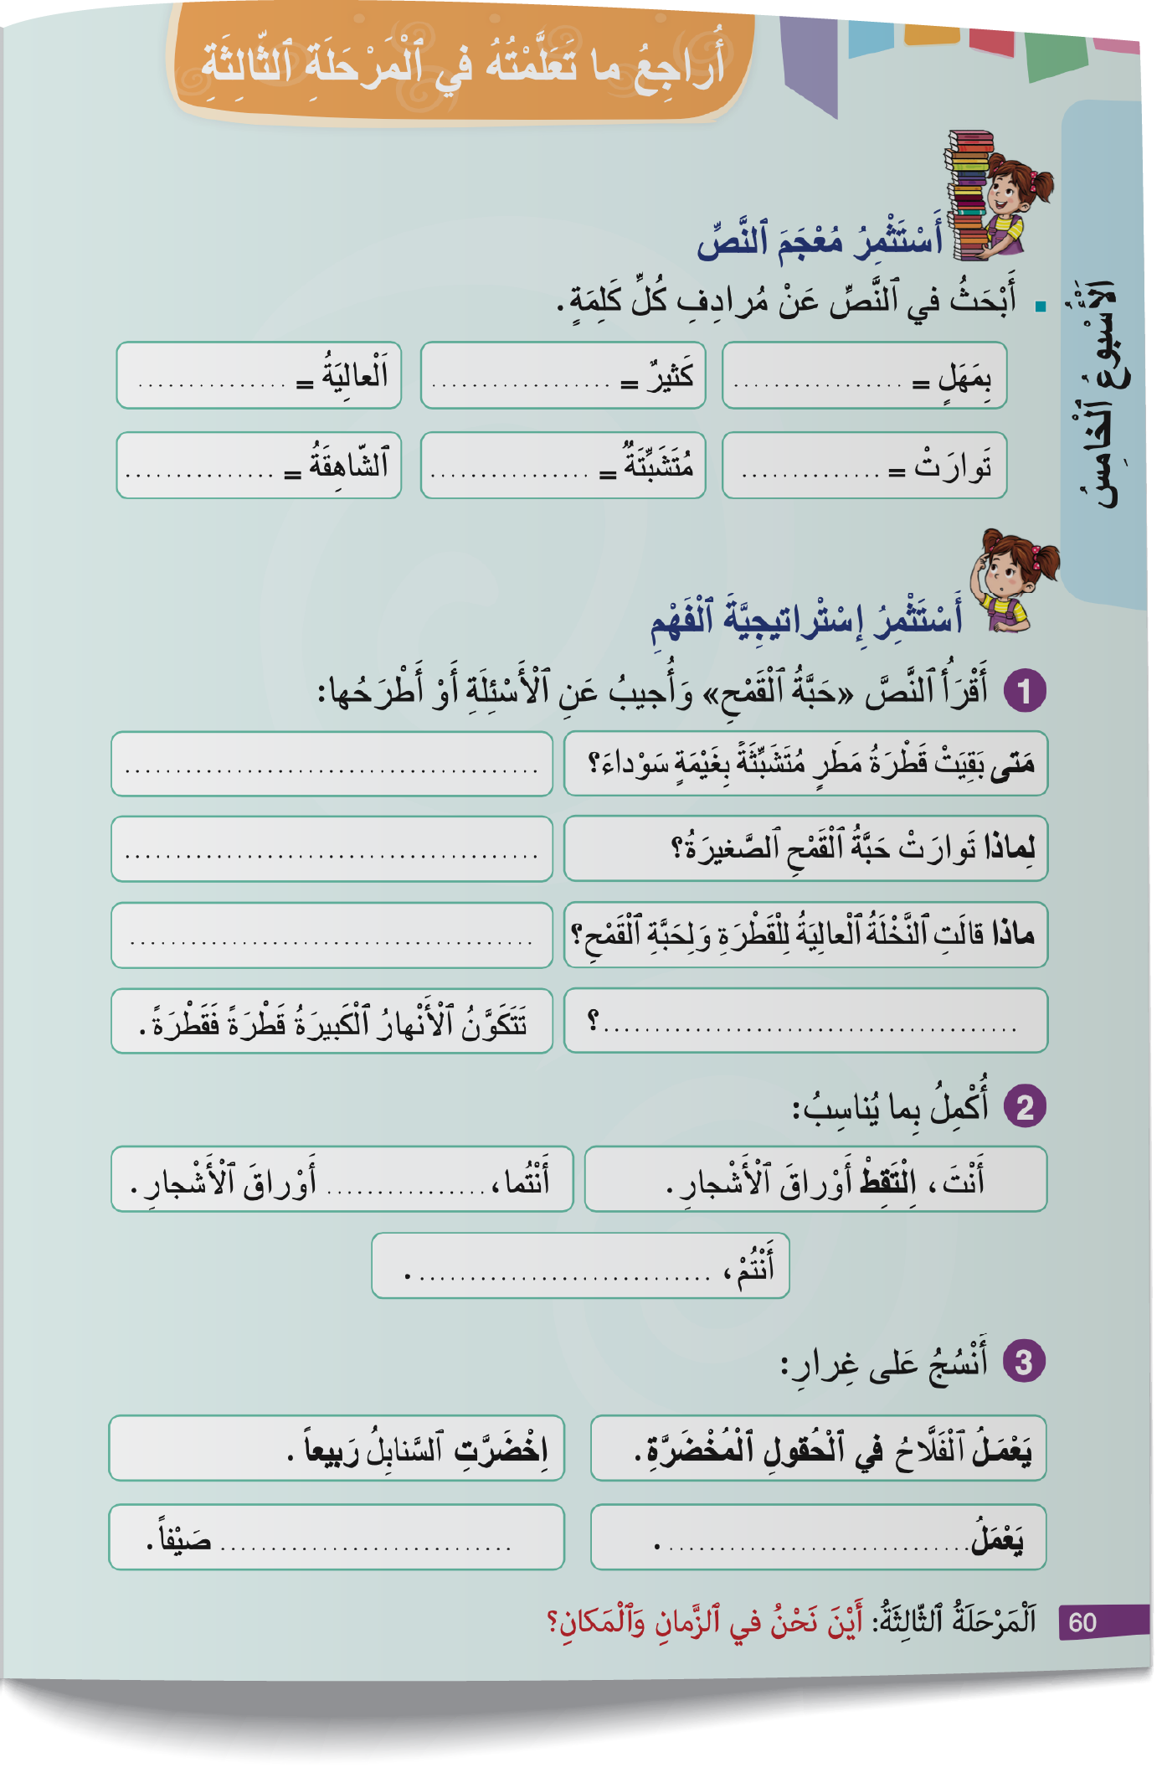
اختـتام الحــصة
تمارين كتابية
القراءة / الفهم
الطلاقة /التحدث
افتتاح الحصة
خذوا النشاط 1 ص 60 - من يقرأ السؤال؟ ما المطلوب؟

Slide 37
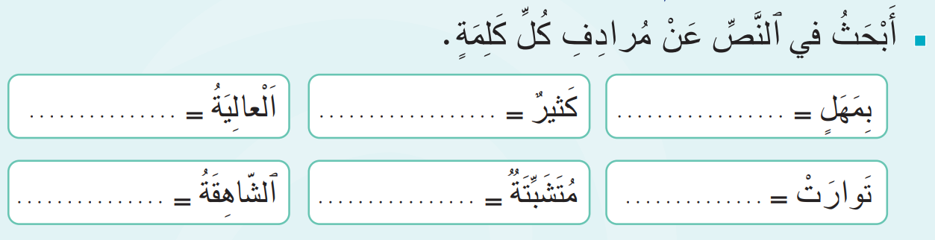
اختـتام الحــصة
تمارين كتابية
القراءة / الفهم
الطلاقة /التحدث
افتتاح الحصة
في ثنائيات قوموا بالبحث في النص عن مرادف كل كلمة.

Slide 38
اختـتام الحــصة
تمارين كتابية
القراءة / الفهم
الطلاقة /التحدث
افتتاح الحصة
صححوا.
اَلْباسِقَةُ
غَزيرٌ
بِبُطْءٍ
اَلْباسِقَةُ
مُتَمَسِّكَةٌ
اِخْتَبَأَتْ

Slide 39
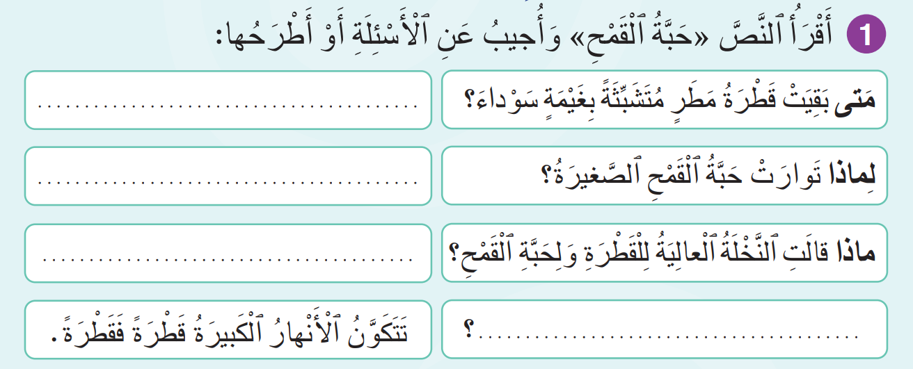
اختـتام الحــصة
تمارين كتابية
القراءة / الفهم
الطلاقة /التحدث
افتتاح الحصة
خذوا الكراسات ستجيبون عن الأسئلة.

Slide 40
اختـتام الحــصة
تمارين كتابية
القراءة / الفهم
الطلاقة /التحدث
افتتاح الحصة
أجيبوا عن السؤال الأول:
مَتى بَقِيَتْ قَطْرَةُ مَطَرٍ مُتَشَبِّثَةً بِغَيْمَةٍ سَوْداءَ؟

Slide 41
اختـتام الحــصة
تمارين كتابية
القراءة / الفهم
الطلاقة /التحدث
افتتاح الحصة
أجيبوا عن السؤال الثاني:
لِماذا تَوارَتْ حَبَّةُ ٱلْقَمْحِ ٱلصَّغيرَةِ؟

Slide 42
اختـتام الحــصة
تمارين كتابية
القراءة / الفهم
الطلاقة /التحدث
افتتاح الحصة
صححوا.
مَتى بَقِيَتْ قَطْرَةُ مَطَرٍ مُتَشَبِّثَةً بِغَيْمَةٍ سَوْداءَ؟
بَقِيَتْ قَطْرَةُ مَطَرٍ مُتَشَبِّثَةً بِغَيْمَةٍ سَوْداءَ في يَوْمٍ غائِمٍ.

Slide 43
اختـتام الحــصة
تمارين كتابية
القراءة / الفهم
الطلاقة /التحدث
افتتاح الحصة
صححوا.
لِماذا تَوارَتْ حَبَّةُ ٱلْقَمْحِ ٱلصَّغيرَةِ؟
لِأَنَّها ظَنَّتْ أَنَّها صَغيرَةٌ لا تَزيدُ شَيْئاً وَلا تَنْقُصُ.

Slide 44

تمارين كتابية
تمارين كتابية
تركيب جمل فعلية بالترتيب.

Slide 45

خذوا دفاتركم
اختـتام الحــصة
تمارين كتابية
القراءة / الفهم
الطلاقة /التحدث
افتتاح الحصة

Slide 46
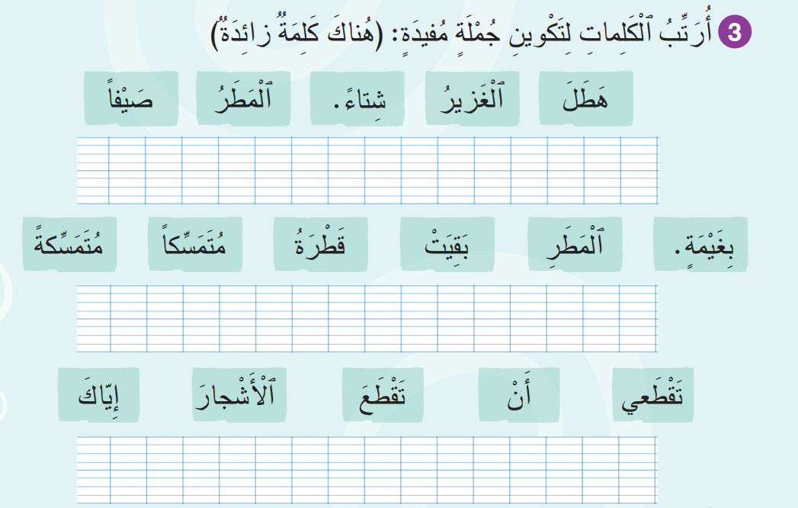
رتبوا الكلمات لتركيب جمل تامة.
اختـتام الحــصة
تمارين كتابية
القراءة / الفهم
الطلاقة /التحدث
افتتاح الحصة

Slide 47

رتبوا الجملة الأولى، ماهي الكلمة الأولى؟
اختـتام الحــصة
تمارين كتابية
القراءة / الفهم
الطلاقة /التحدث
افتتاح الحصة
صَيْفاً
ٱلْمَطَرُ
شِتاءً.
ٱلْغَزيرُ
هَطَلَ

Slide 48
صححوا
اختـتام الحــصة
تمارين كتابية
القراءة / الفهم
الطلاقة /التحدث
افتتاح الحصة
صَيْفاً
ٱلْمَطَرُ
شِتاءً.
ٱلْغَزيرُ
هَطَلَ
هَطَلَ ٱلْمَطَرُ ٱلْغَزيرُ شِتاءً.

Slide 49
رتبوا الجملة الثانية، ماهي الكلمة الأولى؟
اختـتام الحــصة
تمارين كتابية
القراءة / الفهم
الطلاقة /التحدث
افتتاح الحصة
مُتَمَسِّكَةً
مُتَمَسِّكاً
قَطْرَةُ
بَقِيَتْ
ٱلْمَطَرِ
بِغَيْمَةٍ.

Slide 50
صححوا
اختـتام الحــصة
تمارين كتابية
القراءة / الفهم
الطلاقة /التحدث
افتتاح الحصة
مُتَمَسِّكَةً
مُتَمَسِّكاً
قَطْرَةُ
بَقِيَتْ
ٱلْمَطَرِ
بِغَيْمَةٍ.
بَقِيَتْ قَطْرَةُ ٱلْمَطَرِ مُتَمَسِّكَةً بِغَيْمَةٍ.

Slide 51
رتبوا الجملة الثالثة، ماهي الكلمة الأولى؟
اختـتام الحــصة
تمارين كتابية
القراءة / الفهم
الطلاقة /التحدث
افتتاح الحصة
إِيّاكَ
ٱلْأَشْجارَ
تَقْطَعَ
أَنْ
تَقْطَعي

Slide 52
صححوا.
اختـتام الحــصة
تمارين كتابية
القراءة / الفهم
الطلاقة /التحدث
افتتاح الحصة
إِيّاكَ
ٱلْأَشْجارَ
تَقْطَعَ
أَنْ
تَقْطَعي
إِيّاكَ أَنْ تَقْطَعَ ٱلْأَشْجارَ.

Slide 53
اختتام الحصة
ماذا تعلمتم؟
واجباتكم المنزلية.

Slide 54
تدربنا على قراءة فقرة بدقة واسترسال
اختـتام الحــصة
تمارين كتابية
القراءة / الفهم
الطلاقة / التحدث
افتتاح الحصة
أَسْكُنُ في قَرْيَةٍ صَغيرَةٍ وَجَميلَةٍ. فيها بُيوتٌ بَسيطَةٌ وَحُقولٌ خَضْراءُ واسِعَةٌ. تُحيطُ بِها أَشْجارٌ كَثيفَةٌ وَجِبالٌ شامِخَةٌ. أَذْهَبُ إِلى ٱلْمَدْرَسَةِ كُلَّ يَوْمٍ مَعَ أَصْدِقائي مَشْياً عَلى ٱلْأَقْدامِ. أُحِبُّ ٱللَّعِبَ بِجانِبِ ٱلنَّهْرِ ٱلْقَريبِ. قَرْيَتي هادِئَةٌ وَنَظيفَةٌ. فيها مَسْجِدٌ وَمَدْرَسَةٌ وَسوقٌ أُسْبوعِيٌّ.

Slide 55
أجبنا عن أسئلة تبتدئ ب متى؟ لِماذا؟
اختـتام الحــصة
تمارين كتابية
القراءة / الفهم
الطلاقة / التحدث
افتتاح الحصة

Slide 56
رتبنا كلمات للحصول على جمل تامة.
اختـتام الحــصة
تمارين كتابية
القراءة / الفهم
الطلاقة / التحدث
افتتاح الحصة
صَيْفاً
ٱلْمَطَرُ
شِتاءً.
ٱلْغَزيرُ
هَطَلَ
هَطَلَ ٱلْمَطَرُ ٱلْغَزيرُ شِتاءً.

Slide 57

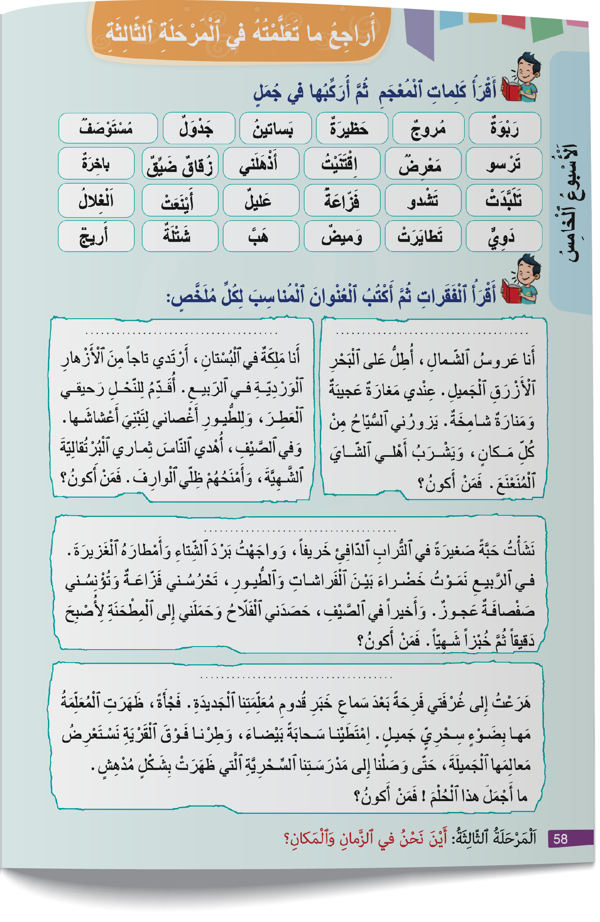
في المنزل، تدربوا على قراءة الفقرة 2 و3 ص 58.
اختـتام الحــصة
تمارين كتابية
القراءة / الفهم
الطلاقة / التحدث
افتتاح الحصة

Slide 58


Slide 59
بناء على إنجازات المتعلمين خلال الممارسة المستقلة
ما تقديرك لنسبة التحكم في هدف الدرس؟
تسجل النسبة على صفحة اليوم من مذكرة الأستاذ.

